Slide 1
第八章 市场失灵和微观经济政策
马工程《西方经济学》第二版

Slide 2

主要内容
马工程《西方经济学》第二版
垄断
垄断和低效率
外部性
寻租——垄断低效率的进一步解释
对垄断的公共管制
公共物品和公共资源
反垄断法
信息不完全和不对称
收入分配中的不平等

Slide 3
主要内容
马工程《西方经济学》第二版
垄断
外部性
外部性的含义及其分类
公共物品和公共资源
外部性条件下市场机制的资源配置失灵
针对外部性的微观政策
信息不完全和不对称
收入分配中的不平等

Slide 4
主要内容
马工程《西方经济学》第二版
垄断
外部性
公共物品和公共资源
公共物品与市场失灵
信息不完全和不对称
针对公共物品供给的微观政策
公共资源的过度使用及其政策
收入分配中的不平等

Slide 5
主要内容
马工程《西方经济学》第二版
垄断
外部性
公共物品和公共资源
信息不完全和不对称
信息与信息的价值
收入分配中的不平等
信息不完全与市场失灵
信息不对称与市场失灵
反垄断法
针对信息不完全和不对称的微观政策

Slide 6
主要内容
马工程《西方经济学》第二版
垄断
外部性
公共物品和公共资源
信息不完全和不对称
收入分配中的不平等
初次收入分配及其不平等
收入不平等的度量
收入再分配政策

Slide 7
第一节 垄断
垄断与低效率
寻租——垄断低效率的进一步解释
对垄断的公共管制
反垄断法

Slide 8
垄断和低效率
马工程《西方经济学》第二版
P_{m} > MC时未达到帕累托最优
⊿BEC代表了福利增加的余地
垄断条件下产生福利损失
D
MC_{m}
AC_{m}
P_{m}
B
C
E
P*
MC=AC
只要市场不完全竞争，企业面临的需求曲线向右下方倾斜，企业的利润最大化原则就是边际收益等于边际成本，而不是价格等于边际成本，当价格大于边际成本时，就出现低效率的资源配置状态。
D_{m}
MR_{m}
O
Q_{m}
Q
Q*
垄断和低效率

Slide 9
寻租——垄断低效率的进一步解释
马工程《西方经济学》第二版
寻租，是指试图获得一种可以赚取经济利润的垄断的活动。
寻租者以两种形式追求其目标：购买垄断和创造垄断。
D
MC_{m}
AC_{m}
P_{m}
B
寻租活动的经济损失表现如下几个方面：
寻租造成经济资源配置的扭曲，阻止了更有效的生产方式的实施。
寻租本身白白耗费社会的经济资源，使本来可以用于生产性活动的资源浪费在这些于社会无益的活动上。
导致其他层次的寻租活动。
C
E
P*
MC=AC
D_{m}
MR_{m}
O
Q_{m}
Q
Q*
垄断和低效率

Slide 10
对垄断的公共管制
马工程《西方经济学》第二版
政府对垄断的管制，首先是对垄断价格和产量的管制。
D是需求曲线，AR是平均收益曲线（与D重合），MR是边际收益曲线，AC和MC分别是平均成本和边际成本曲线。
对垄断的管制：递增成本

Slide 11
对垄断的公共管制
马工程《西方经济学》第二版
如果平均成本不具有递增部分，而是持续下降的所谓自然垄断情况，其管制价格的制定又有不同。
当管制价格为 时，达到帕累托有效率，但此时垄断企业出现亏损，需要政府给予一定的补贴。如果管制价格为 ，刚好为零经济利润，此时边际成本小于边际社会收益，不符合帕累托有效率标准。
对垄断的管制：递减成本

Slide 12
反垄断法
马工程《西方经济学》第二版
反托拉斯法遵循这样两个途径：① 以促进形成竞争的市场结构为目标；② 以管理市场传导从而减少或消除垄断行为为目标。
从19世纪90年代到20世纪50年代初，美国国会通过了一系列反托拉斯的法案，如“谢尔曼法”（1890年）、“克莱顿法”（1914年）、“联邦贸易委员会法”（1914年）、“罗宾逊-帕特曼法”（1936年）、“惠特-李法”（1938年）以及“塞勒-凯弗尔法”（1950年）。其他西方国家也先后通过和出台了类似的法律。

Slide 13
第二节 外部性
外部影响及其分类
外部性条件下市场机制的资源配置失灵
外部影响和不适当的资源配置
针对外部性的微观政策
科斯定理

Slide 14
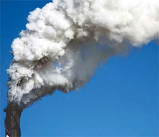
外部影响及其分类
马工程《西方经济学》第二版
外部性：指某一经济主体（生产者或消费者）的经济行为对社会其他人或单位的福利所造成的影响，但却并为此承担后果或获得利益。外部性又称外在效应或邻居效应。
根据影响的正负效果分为正外部性和负外部性：
正外部性（又称积极的外部性）指的是经济行为主体的生产和消费行为给他人带 来利益，又未获得补偿。
负外部性（又称消极的外部性）指的是经济行为主体的生产和消费行为给他人带 来损失，又未支付抵偿损失的成本。
根据行为主体的类型分为生产的外部性和消费的外部性
在现实生活中，外部性无所不在，无时不在

Slide 15
外部性条件下市场机制的资源配置失灵
马工程《西方经济学》第二版
当出现负外部性时，市场机制的结果不再有效率，这是因为负外部性给社会带来了一个额外成本（外部成本），市场上的生产者和消费者没有明确承认这一成本，导致市场机制配置的资源偏离了社会最优而失灵。
P
P最优
P市场
私人成本形成的供给曲线与需求曲线决定均衡数量是Q市场、均衡价格是P市场，社会成本形成的供给曲线与需求曲线决定的均衡数量是Q最优、均衡价格是P最优。
D
0
Q最优
Q市场
Q
负外部性导致的市场失灵

Slide 16
外部影响和不适当的资源配置
马工程《西方经济学》第二版
在没有外部性的情况下，市场机制推动市场达到均衡，此时均衡数量为 、均衡价格为
P
F
S
E'
E
由于教育具有正外部性，社会最优应是边际社会收益与边际成本供给曲线的交点，最优数量应是 。 显然大于 ，说明市场机制配置的教育数量偏少了，市场机制配置资源失灵了。
边际社会收益
MSB
边际私人收益
O
Q
正外部性导致的市场失灵

Slide 17
针对外部性的微观政策
马工程《西方经济学》第二版
非市场方式的命令与控制政策——政府直接管制资源的配置
以市场为基础的规制方式——政府为私人机构提供激励内在化外部性（如纠正性税收和补贴）
科斯定理——交易费用为零或较低条件下的谈判
科斯定理——交易费用较高条件下的产权界定。

Slide 18
科斯定理
马工程《西方经济学》第二版
科斯定理：在市场交易成本为零的条件下，有关损害的任何决策，对资源配置毫无影响。
科斯进一步证明，如果交易成本不为零而是正数，只要产权明确界定，双方也会通过契约寻找到成本最低的制度安排
科斯定理的出现进一步加强了亚当·斯密的“看不见的手”原理的作用，按照这个道理，只要产权明确界定，则外部影响也不能导致不适当的资源配置。

Slide 19
第三节 公共物品和公共资源
公共物品与市场失灵
公共物品的市场供给及其失灵
针对公共物品供给的微观政策

Slide 20
公共物品与市场失灵
马工程《西方经济学》第二版
私人物品
竞争性
只能一人消费
排他性
不能免费消费
公共物品
非排他性
非竞用性
公共资源
典型公共物品
海鱼、矿山、原始森林……
国防、路灯、道路、电视广播

Slide 21
公共物品与市场失灵
马工程《西方经济学》第二版
四种类型的物品
 |  | 排他性
 |  | 有 | 无
竞争性 | 有 | 私人物品（衣服、食物、家具、拥挤的收费道路） | 公共资源（公海中的鱼、环境、拥挤不收费的道路）
 | 无 | 俱乐部物品（有线电视、无线网络、不拥挤的收费道路） | 公共物品（国防、预警系统、不拥挤的不收费道路）

Slide 22
公共物品的市场供给及其失灵
马工程《西方经济学》第二版
私人物品的最优数量
P
D
公共物品的最优数量
D_{B}
S
D_{A}
T
N
L
O
Q
R
公共物品不是通过市场调节提供的——这正是它使市场失灵的原因——而是由政府或公共部门提供，或是政府采取有效措施激励私人部门生产和提供，已解决公共物品短缺问题

Slide 23
针对公共物品供给的微观政策
马工程《西方经济学》第二版
政府提供公共物品也要按照经济学的成本收益原则
如果政府的计划所获得的边际收益小于同量资源在私人应用的情况下所获得的边际收益，那么就可以提议不要从事这项公共计划。但是，如果收益超过成本，那么，不在该项政府计划上支出，便是“不经济”或是“浪费”。
政府对公共物品的最优供给数量

Slide 24

公共资源的过度使用及其政策
马工程《西方经济学》第二版
案例分析 :
教材8.3公地悲剧：公共土地上最优放养的羊群数量和实际放养的羊群数量。
公共资源的过度使用——公地悲剧
租金耗散理论
博弈论
简单的边际方法
解决公共资源过度使用的微观政策：
管制和征收庇古税
界定产权

Slide 25
第四节 信息不完全和不对称
马工程《西方经济学》第二版
信息不完全与市场失灵
逆向选择
道德风险
针对信息不完全和不对称的微观政策

Slide 26

信息不完全与市场失灵
马工程《西方经济学》第二版
信息是一种很有价值的资源，也是一种商品，和普通商品不同，信息在“质”和“量”上又有其独特的性质。
在现实经济中，信息常常是不完全的，甚至是很不完全的。在信息不完全的情况下，市场机制有时就不能很好地起作用。
生活中的信息不完全和不对称
医生比患者知道的医疗服务知识更多。
卖保险的人比买保险的人对该产品的风险了解得更多。
一个二手车的车主比潜在的购买者对车的了解更多。

Slide 27
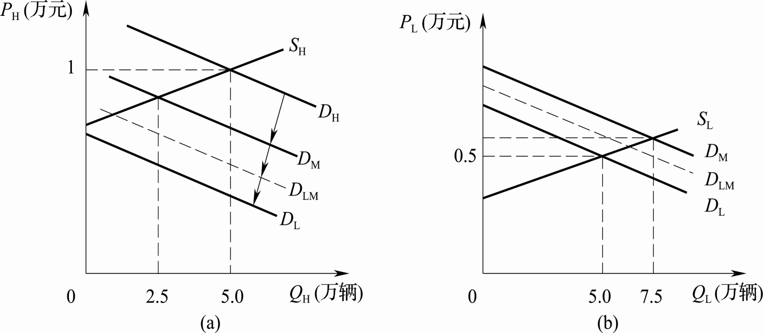

逆向选择
马工程《西方经济学》第二版
以二手车市场的逆向选择为例分析第一类信息不对称。
二手车市场的逆向选择是卖主拥有的私人信息多于买主。也存在买主的私人信息多于卖主的逆向选择的情况。
高质量二手车
低质量二手车
信息不对称中的逆向选择问题

Slide 28
道德风险
马工程《西方经济学》第二版
一方隐蔽的行为影响另一方的回报
如果人们不需要承担自己行为的成本，那么他们就倾向于冒更多的风险
道德风险远远不止存在于保险市场，员工偷懒是工作中最明显的道德风险的例子

Slide 29
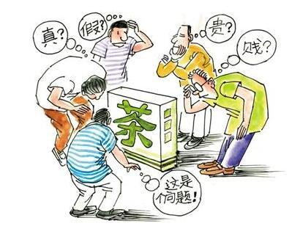
针对信息不完全和不对称的微观政策
马工程《西方经济学》第二版
信号传递一减轻市场失灵的程度
效率工资一激励机制
风险共担一主体行为影响多方收益
目标冲突
利益协调
激励机制设计

Slide 30
第五节 收入分配中的不平等
马工程《西方经济学》第二版
收入不平等的度量
收入再分配

Slide 31
收入不平等的度量
马工程《西方经济学》第二版
不同收入级别家庭占总收入的百分比
1929——1991年所选年份美国各类家庭收入占总收入百分比
年份 | 最低收入家庭（1/5） | 最低收入家庭（1/5） | 最低收入家庭（1/5） | 最低收入家庭（1/5） | 最低收入家庭（1/5）
1929 | 3.5 | 9.0 | 13.8 | 19.3 | 54.4
1947 | 5.0 | 11.9 | 17.0 | 23.1 | 43.0
1957 | 5.1 | 12.7 | 18.1 | 23.8 | 40.4
1967 | 5.5 | 12.4 | 17.9 | 23.9 | 40.4
1977 | 5.2 | 11.6 | 17.5 | 24.2 | 41.5
1987 | 4.6 | 10.8 | 16.9 | 24.1 | 43.7
991 | 4.5 | 10.7 | 16.6 | 24.1 | 44.2

Slide 32
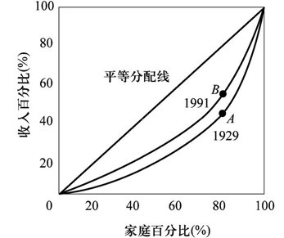
收入分配不平等的度量
马工程《西方经济学》第二版
收入分配差距的测算：洛伦兹曲线
在收入不平等的情况下，洛伦兹曲线是一条向右远离平等分配线的曲线，距离平等分配线越远，收入分配越不平等。
洛伦兹曲线

Slide 33
收入分配不平等的度量
马工程《西方经济学》第二版
收入分配差距的测算：基尼系数
100
X
基尼系数是根据洛伦兹曲线推导出来的表示社会中收入分配不平等程度的系数。其计算公式为：
总收入百分比（%）
平等分配线
一国基尼系数的一般情形是介于0和1之间。如果其基尼系数越接近于1，就说明该国的收入分配越趋向于不平等；如果其基尼系数越接近于0，就说明该国的收入分配越趋向于平等。
A
B
0
100
总人口百分比（%）
基尼系数

Slide 34


收入再分配
马工程《西方经济学》第二版
有没有解决不平等问题的方法？
提供退休收入
收入再分配的政策
社会保障制度
医疗保险
对养育孩子的贫困家庭
收入援助计划
补偿保障收入计划

Slide 35
本章评析
马工程《西方经济学》第二版
垄断企业的产量大大低于完全竞争企业，造成其效率远远低于竞争企业，进而会给给社会造成了净福利损失。
市场失灵是指市场机制不能有效发挥作用，难以实现帕累托最优状况的情形，主要原因包括外部性、公共物品和市场的不完全性。
科斯定理认为，只要产权是明晰的，且在交易成本很低或交易成本为零时，任何产权的初始界定，最终的结果都是富有效率的，资源配置是最优的。
科斯定理的实践意义为：如果产权界定是明确的，那么通过市场交易解决外部性问题是可行的。
在信息不对称的条件下，会导致资源配置不当，降低市场效率，并且还会产生道德风险和逆向选择。
洛伦兹曲线的弯曲程度，反映了一个国家收入分配的平等或不平等程度。

